Slide 1
Платформер на PyGame
Михаил Смирнов
Денис Антонюк
Матвей Уланов

Slide 2
Оглавление
1
Вступление
2
Теоретическая часть
3
Реализация
4
Заключение
5
Используемые технологии

Slide 3
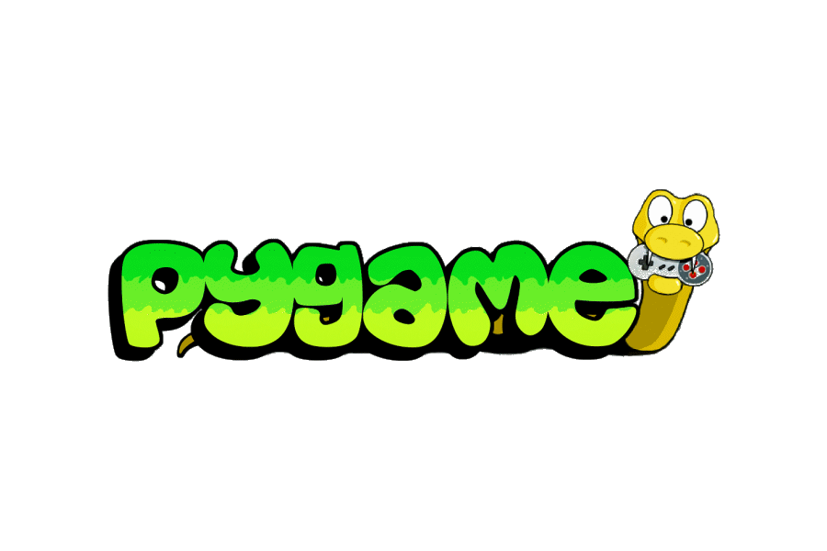
Вступление
Выбор темы проекта пал на 2d игры, так называемые платформеры. Наш платформер написан на языке python, в основном с помощью библиотеке pygame.

Slide 4
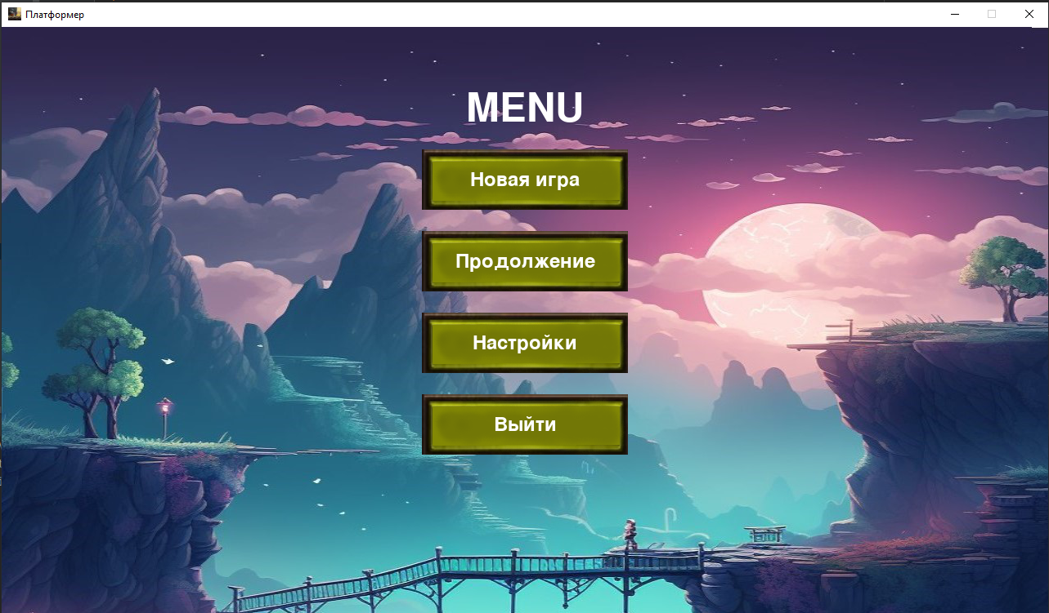
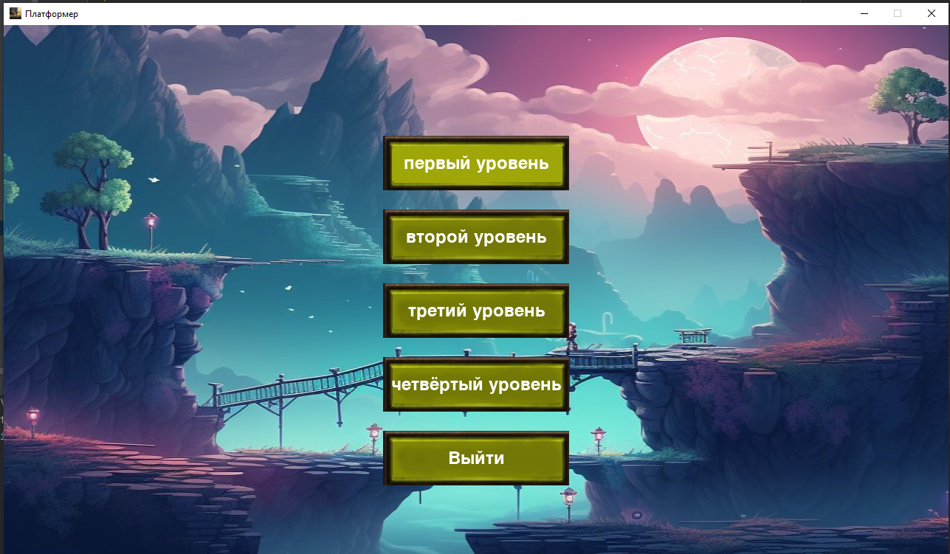
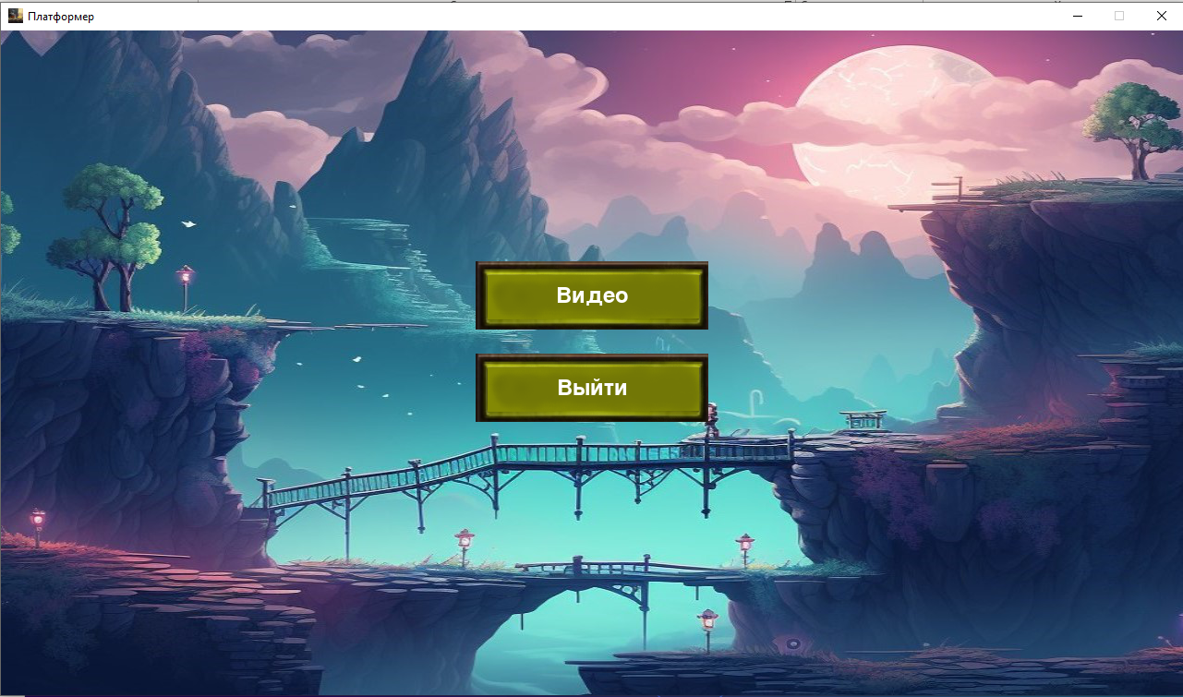
Теоретическая часть
Главное окно игры имеет размер 1280 на 720 пикселей.
В главном меню пользователь выбирает новую игру, либо продолжает ранее начатую

Slide 5
В игре реализована музыка:
Главное меню: In The Face Of Evil – Magic Sword
1 уровень: Miami – Jasper Byrne
2 уровень: Kill Streak – Jasper Byrne
3 уровень: Toska – Molchat Doma(instrumental)
4 уровень: Prepare For Battle - unknown

Slide 6
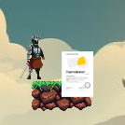
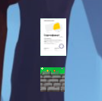
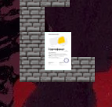
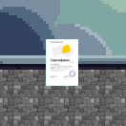
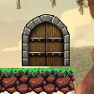
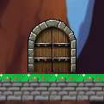
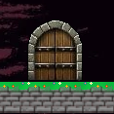
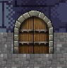
В игре 4 уровня. Для прохождения уровня игроку требуется найти на ключ, в нашей игре ключом является модель сертификата Яндекса.
Взяв ключ необходимо подойти к двери для перехода на следующий уровень, переход осуществляется двойным нажатием буквы E.

Slide 7
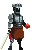
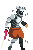
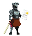
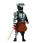
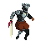
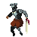
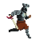
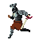
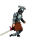
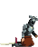
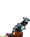
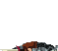
Главный герой
Главным героем является средневековый рыцарь. Сделаны анимации бега, прыжков, взятия ключа, смерти.

Slide 8
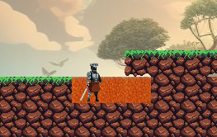
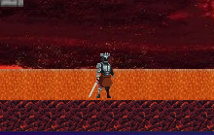
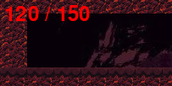
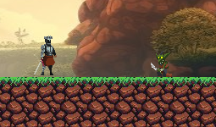
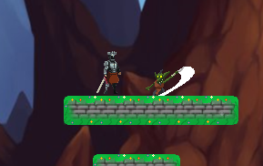
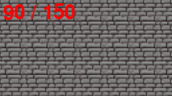
На уровнях есть враждебные для героя события:
Лава
Попадая в лаву герой каждую секунду получает 30 единиц урона, до тех пор пока не выберется из неё.
Мобы
Встретившись с мобом герой каждую атаку получает 60 урона.

Slide 9
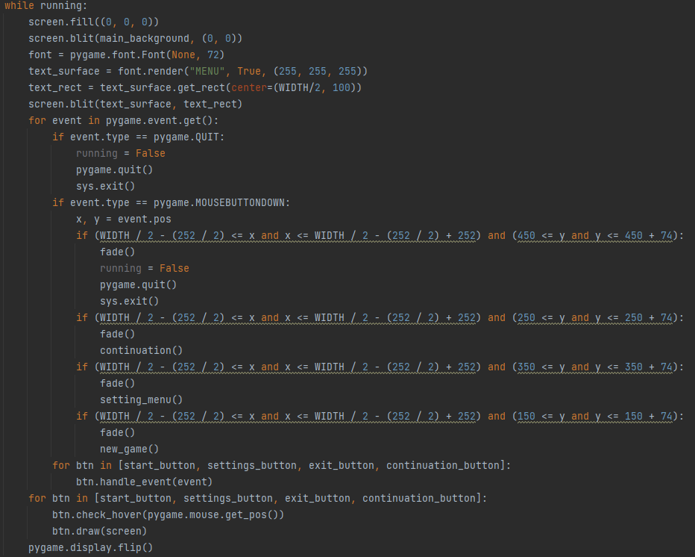
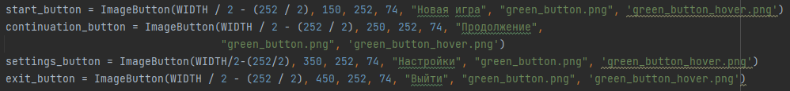
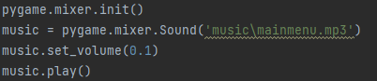
Реализация
Главное меню реализовано стандартным для pygame методом:
Кнопки в главном меню работают по координатам курсора в
момент нажатия левой кнопки мыши.
Сами кнопки заданы по координатам методом ImageButton:
Музыка в главном меню реализована методом pygame.mixer:

Slide 10
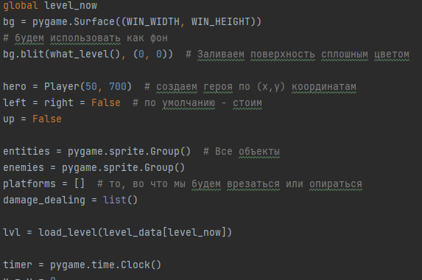
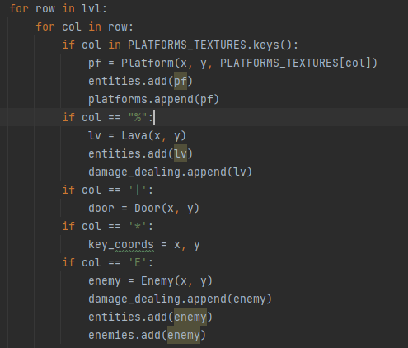
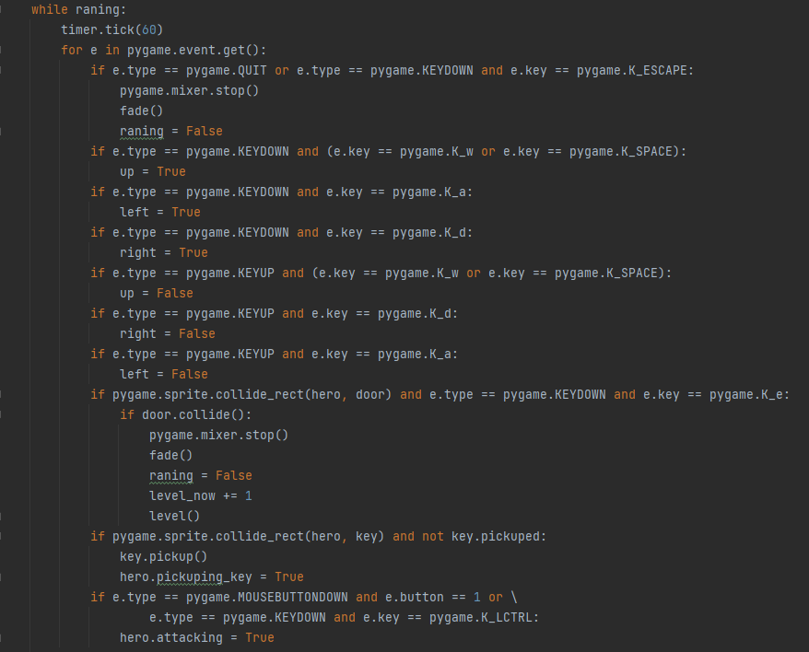
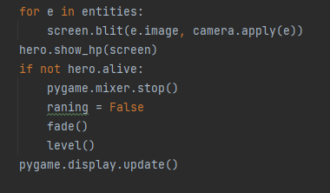
Запуск уровней осуществляется функцией def level(), она отвечает за спавн персонажа, его передвижения, отрисовку структуры уровня, спавн мобов:

Slide 11
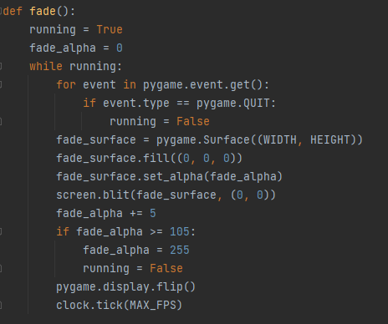
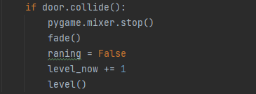
Переход между уровнями производит функция def fade():
После прохода персонажа в дверь и
происходит переход на следующий
уровень.

Slide 12
Основными спрайтами в проекте являются:
Class Player(pygame.sprite.Sprite)
Class Enemy(pygame.sprite.Sprite)
Class Platform(pygame.sprite.Sprite)
Class Lava(pygame.sprite.Sprite)
Class Door(pygame.sprite.Sprite)
Class Key(pygame.sprite.Sprite)
Class Camera(pygame.sprite.Sprite)

Slide 13
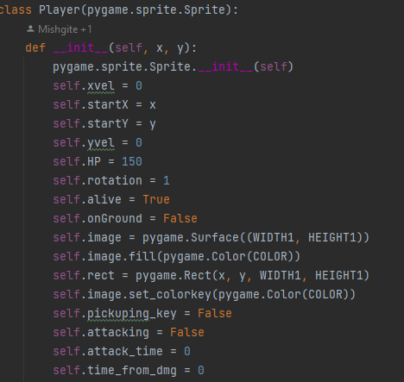
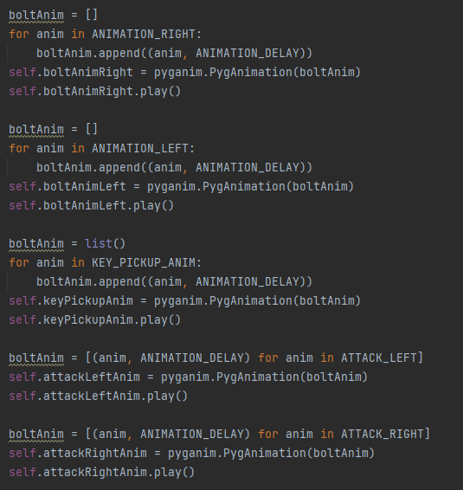
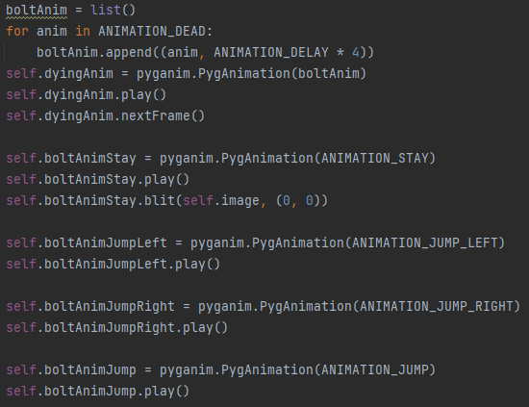
Class Player:
Отвечает за модель персонажа, характеристики его передвижений, количество здоровья, анимации действий, размеры на игровом поле:

Slide 14
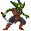
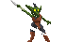
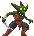
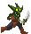
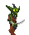
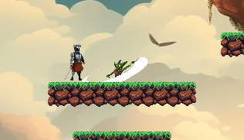
Class Enemy:
Отвечает за модели мобов, логику их передвижений, количество здоровья, силу атаки, дальность их зрения, анимации действий, размеры на игровом поле:
Мобы способны атаковать главного героя если он попадает в их зону видимости, при этом урон от их атаки в два раза превосходит урон от лавы.

Slide 15
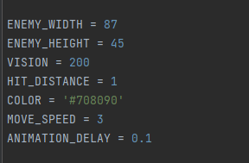
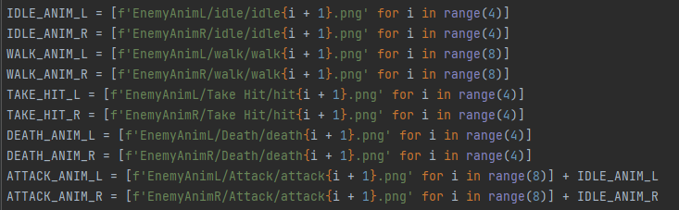

Как и в классе Player, у объектов класса Enemy имеются физические характеристики и анимации действий:
За попадание по главному герою отвечает метод def hit_collide:

Slide 16


Искусственный интеллект мобов реализован методом def update:
Мобы перемещаются по горизонтали,
скорость их передвижения ниже скорости
передвижения персонажа.

Slide 17









Class Platform:
Определяет блок, как физический объект, его размеры в пикселях, и текстуру:

Slide 18


Class Lava:
Определяет блок лавы, как физический объект, его размеры в пикселях, наносимый главному герою урон в секунду и текстуру:

Slide 19



Class Door:
Отвечает за модель двери, положение двери(открыта, закрыта), взят ли ключ для ее открытия, а так же ее размеры в пикселях:
Метод def collide определяет соприкосновение персонажа с дверью.

Slide 20


Class Key:
Отвечает за модель ключа, положение ключа(взят он или нет), а так же ее размеры в пикселях:
Метод def pickup определяет взят ли ключ персонажем.

Slide 21

Class Camera:
Отвечает за положении камеры игрока относительно персонажа, держа персонажа всегда в центре экрана:
Метод def apply каждый момент перемещает камеру за
персонажем.
Метод def update каждый момент обновляет положение камеры.

Slide 22



В проекте реализована база данных play_db.sqlite, за счет неё игра запоминает последний пройденный уровень, а так же в ней хранятся названия уровней, пути к музыке, пути к задним фонам.

Slide 23

Уровни реализованы путем обозначения разных моделей объектов уникальными ключами:

Slide 24

Сам уровень представляет собой текстовый документ, с расставленными в нужном порядке символами:
1 уровень:

Slide 25

2 уровень

Slide 26

3 уровень

Slide 27

4 уровень

Slide 28

Отрисовку уровня производится в функции def level():
То есть каждый объект
выставляется по очереди.
Мобы выставляются
аналогично.

Slide 29
Заключение
Подводя итог, нам удалось реализовать поставленную задачу, а именно написать платформер на pygame.

Slide 30
Список используемых технологий
Библиотеки:
Sys
Os
Pygame
Sqlite3
ImageButton
Time
Среда разработки:
PyCharm
Облачное хранилище:
GitHub

